Slide 1
Les enfants ont besoin d’un minimum de 60 minutes d’activité physique par jour pour conserver une bonne santé.
« Marcher à l’école est un moyen simple d’inclure l’exercice physique dans la journée des enfants »
Ma première Rando’Classe
Objectifs:
S’appuyer sur la randonnée pédestre pour faire de l’EPS avec les élèves afin qu’ils bougent, s’aèrent et se motivent.
Se mettre en Projet
Marcher en collectif classe
Voyager virtuellement à travers la France
Conjuguer EPS et autres disciplines
Répondre à un challenge, à un défi, en découvrant le plaisir de marcher.
Comment s’inscrire?
Renseigner le document ci-après

Slide 2
Mon inscription à envoyer par mail à MC Cintrat à l’IEN de Rambouillet
Ecole : ………………………………………………………………………….
Enseignant(e) : ………………………………………………………………….
Niveau de classe : ………………………………………………………..
Effectif classe : ………….

Slide 3
Sur une idée de l’école de CONDE… je vous propose ce projet que nous pouvons débuter du 22 mars au 25 juin
1 ) Comment cela marche-t-il?
Comptabiliser pour la classe : (nombre d’élèves et l’enseignant), le nombre de kms par rando et de se projeter sur un lieu à visiter virtuellement.
Exemple : je fais une rando de 7 kms avec mes 22 élèves cela représente 7x23 =161 km ce qui me permet d’aller visiter « le Mans »
PS : on peut cumuler plusieurs randos pour se rendre dans un lieu particulier.
Par exemple la classe fait le projet d’aller danser sur le pont d'Avignon, ou de visiter le zoo de la Palmyre…
2) Comment je valide les performances?
Vous m’envoyez par mail le nombre de KMS parcourus pour chaque rando réalisée ainsi que le lieu visité virtuellement.(cf doc joint)
3) Comment cela se termine-t-il?
Je totalise pour chaque classe, les KMS parcourus et j’établis pour le 25 juin , le record de la circonscription pour la RANDO’Class 2021. Chaque classe participante se verra décernée un Brevet Rando’Class

Slide 4
L’enseignant définit les modalités de l’activité « Marche longue » avec sa classe.
Il assure le côté administratif, règlementaire et la sécurité lors de la sortie.
Il assure la mise en projet des élèves : Quelle est la nature du voyage virtuel : …. Les découvertes envisagées : environnement, bestiaires, histoire, aliment…
il construit avec les élèves le programme des randos à effectuer pour répondre au voyage choisi : itinéraires, échéancier, kilométrage…
Il met en place les recherches nécessaires sur le « point de chute » choisi.
Il vérifie que chaque élève a un équipement adapté à la rando.
Pour chaque élève :
Équipement : chaussure adaptée à la marche longue, chaussette, vestiaire météo, eau et apport nutritionnel (casquette, lunettes)
Projet : annonce du projet de la rando : nombre de KMS, dénivelé, nature des chemins, carte ou représentation si nécessaire, …

Slide 5
Organiser son enseignement
Comme tout module d’apprentissage en EPS, il comporte au minimum 8 séances.
Il s’articule autour de séances d’apprentissages spécifiques menées dans un lieu clos (cour de l’école, stade par exemple) et de randonnées proprement dites, menées sur des parcours plus ou moins éloignés de l’école.
On pourra répéter plusieurs fois un même parcours, en proposant des points caractéristiques différents (faune, flore, paysage...) afin de stabiliser les apprentissages moteurs (doser l’effort…).
Cette activité physique s’appuie bien sûr sur un certain nombre d’apprentissages transversaux qui seront menés sur d’autres temps.

Slide 6
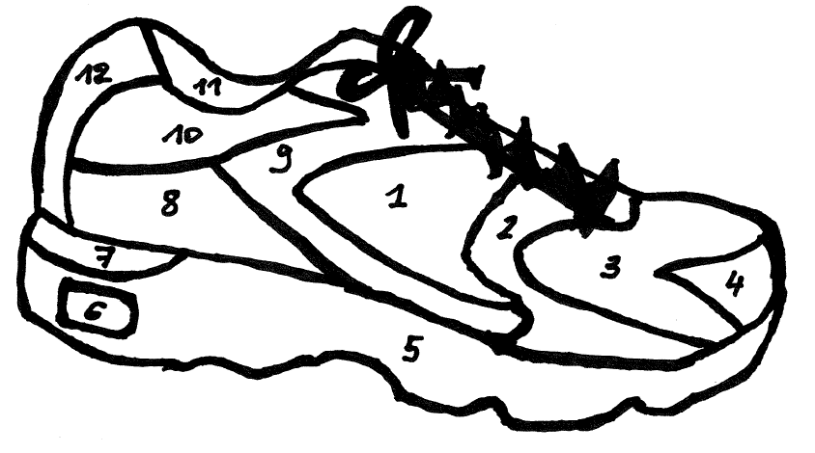
Défi « je marche vers … et je découvre …. »
Le défi a commencé le
………………………………....
N° de la rando | Kms parcourus
1
2
3
4
5
6
7

Slide 7

Exemple de document à disposition des élèves ou de la classe pour se projeter.
Pour travailler d’autres compétences transversales
Destination | Distance | Date | Classe …. Kms parcourus | Restent …. Km à parcourir pour cette étape
Condé sur Vesgre Les Sables d’Olonne | 350 km

Slide 8
Se représenter l’itinéraire prévu pour virtuellement aller à…
Pour aller à Chenonceau, je passe par : | KMS
Chartres
….
….

Slide 9
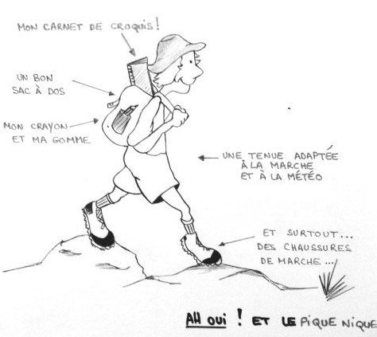
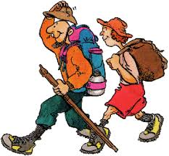
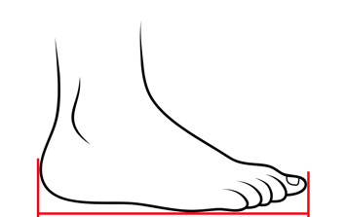
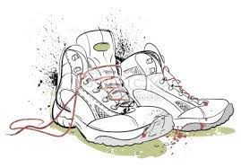
Mon capital santé pour bien marcher!!
Savoir me protéger :
Du soleil, des insectes…
Attention à mon dos
De l’eau
De la nourriture
Prendre soin de mes pieds
Avoir des chaussures de marche

Slide 10
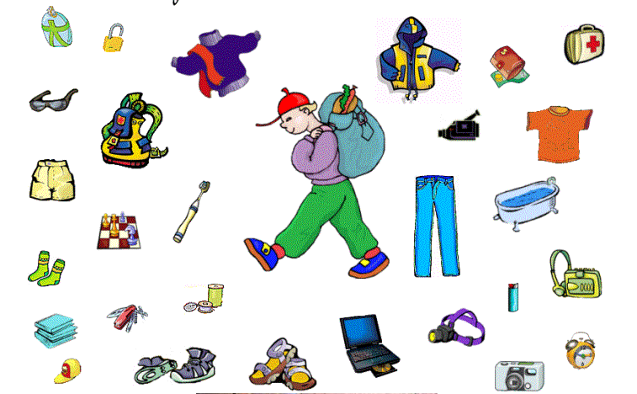
Qu’est ce qui est utile pour la rando? Entoure ce qui te semble nécessaire.

Slide 11
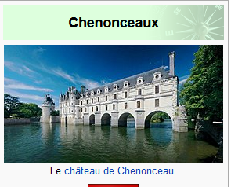
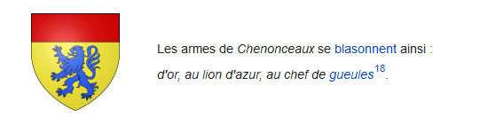
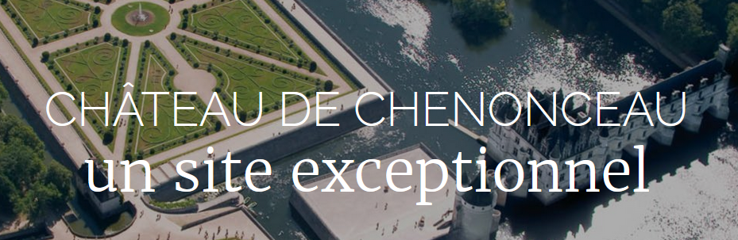
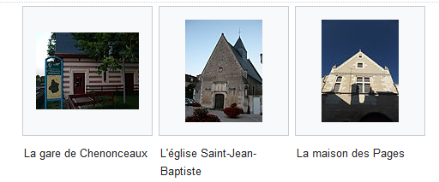
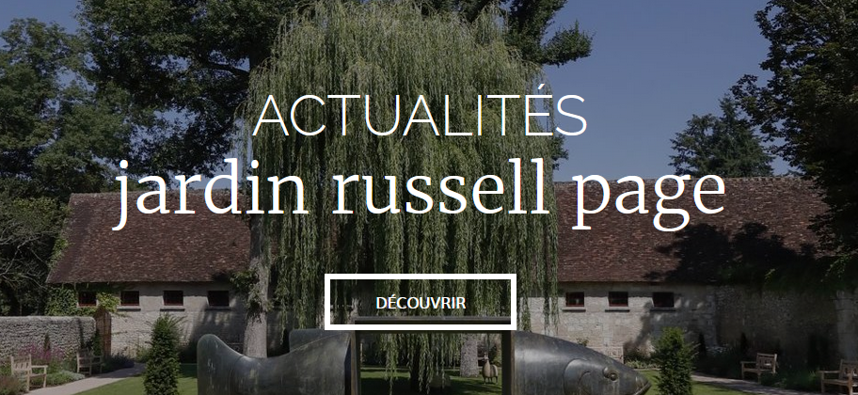
Le voyage virtuel: des recherches, des vidéos… à montrer aux élèves
Par exemple : nous capitalisons nos KMS pour aller à Chenonceaux

Slide 12
Quelques repères

Slide 13
La randonnée pédestre : une activité physique de pleine nature
d’après un document de Thierry COLOMBET, CPD EPS
○ La randonnée pédestre est une activité d’Education Physique et Sportive qui développe l’endurance et des habiletés motrices comme la marche et l’équilibre sur divers terrains, avec des dénivellations variées.
○ Elle permet également l’acquisition de compétences sociales et civiques :
Evoluer en groupe,
Gérer la sécurité pour soi et pour les autres,
Respecter l’environnement
Elle contribue grandement au développement de l’autonomie et de l’initiative de l’élève :
Repérage sur le plan,
Choix de l’itinéraire et du matériel adéquat,
Utilisation du balisage …

Slide 14
La randonnée pédestre est l’occasion de mettre en place des liens interdisciplinaires :
- les moments d’observation sont multiples et permettent d’observer et de comprendre l’environnement (le paysage, la faune, la flore) à l’aide des 5 sens.
- le langage oral, la lecture et l’écriture sont sollicités concrètement.
○ Activité simple à mettre en œuvre, particulièrement riche, elle peut être pratiquée par tous les élèves de l’école primaire, du cycle 1 au cycle 3.
○ Contribuant à l’éducation à la santé, elle trouve toute sa place dans une programmation de classe et/ou de cycle, d’école, quel que soit le lieu où se situe l’école.

Slide 15
Compétence spécifique EPS : Adapter ses déplacements à différents types d’environnement.
Ce que l’élève apprend :
1- Des connaissances :
· Codes du balisage.
· Codes de la légende du plan, de la carte.
· Règles d’hygiène, de sécurité et de santé.
· Sur l’environnement : lien avec l’EDD.
2- Des capacités :
Marcher, en fin de cycle 3, de 9 à 12 km dans la journée, en moyenne à une vitesse de 3,5 km/h (soit 4h sur terrain plat).
Les sorties sont organisées sur des parcours adaptés au niveau de pratique des élèves (longueur, dénivelé...).
Adapter son allure, sa position du corps au profil du parcours.
Adapter son allure à celle des autres membres du groupe .
Utiliser un plan. Utiliser un balisage.
· Coopérer au sein du groupe.
. S’auto-évaluer.
3- Des attitudes :
· Etre curieux par rapport à l’environnement.
· Adopter un comportement citoyen.
· Persévérer.

